Slide 1
Πληροφορική Ι
Ελληνική Δημοκρατία
Τεχνολογικό Εκπαιδευτικό Ίδρυμα Ηπείρου
Ενότητα 5 : Οργάνωση Υπολογιστών
Δρ. Γκόγκος Χρήστος

Slide 2
Ανοιχτά Ακαδημαϊκά Μαθήματα στο ΤΕΙ Ηπείρου
Τμήμα Χρηματοοικονομικής & Ελεγκτικής (Παράρτημα Πρέβεζας)
Πληροφορική Ι
Ενότητα 4 : Οργάνωση Υπολογιστών
Δρ. Γκόγκος Χρήστος
Επίκουρος Καθηγητής
Άρτα, 2015

Slide 3
Άδειες Χρήσης
Το παρόν εκπαιδευτικό υλικό υπόκειται σε άδειες χρήσης Creative Commons.
Για εκπαιδευτικό υλικό, όπως εικόνες, που υπόκειται σε άλλου τύπου άδειας χρήσης, η άδεια χρήσης αναφέρεται ρητώς.

Slide 4
Χρηματοδότηση
Το έργο υλοποιείται στο πλαίσιο του Επιχειρησιακού Προγράμματος «Εκπαίδευση και Δια Βίου Μάθηση» και συγχρηματοδοτείται από την Ευρωπαϊκή Ένωση (Ευρωπαϊκό Κοινωνικό Ταμείο) και από εθνικούς πόρους.
Το έργο «Ανοικτά Ακαδημαϊκά Μαθήματα στο TEI Ηπείρου» έχει χρηματοδοτήσει μόνο τη αναδιαμόρφωση του εκπαιδευτικού υλικού.
Το παρόν εκπαιδευτικό υλικό έχει αναπτυχθεί στα πλαίσια του εκπαιδευτικού έργου του διδάσκοντα.

Slide 5
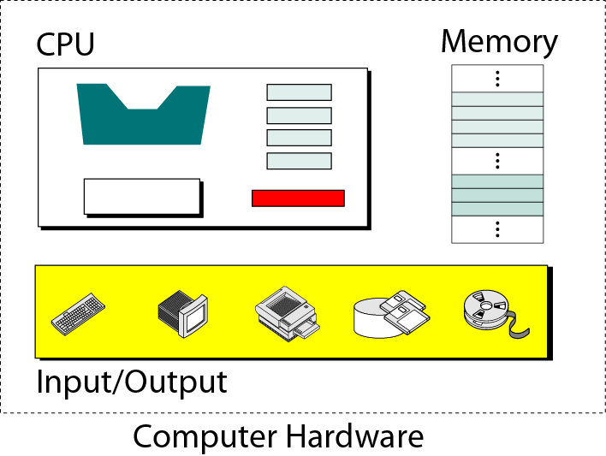
Υποσυστήματα αυτόνομου υπολογιστή
Κεντρική Μονάδα Επεξεργασίας (CPU)
Κύρια μνήμη
Υποσύστημα εισόδου/εξόδου

Slide 6
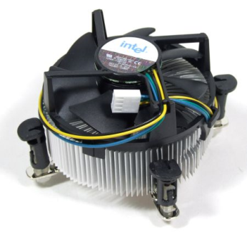
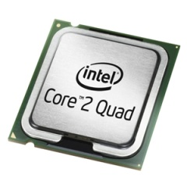
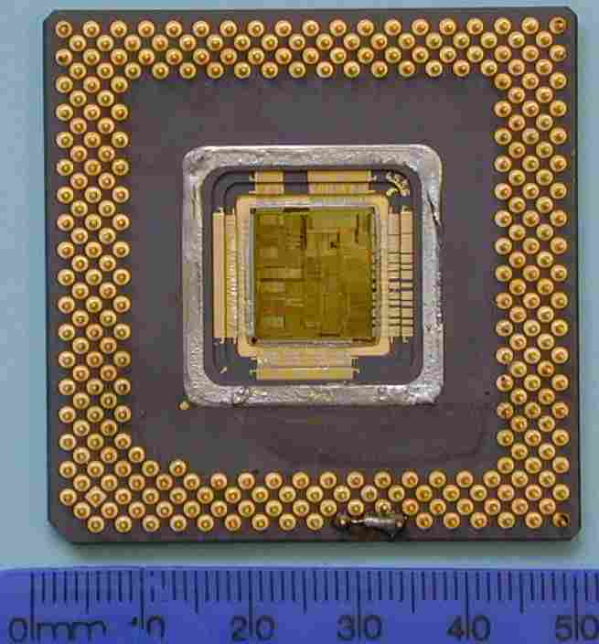
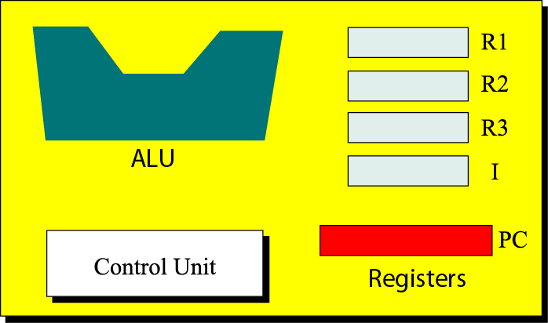
Κεντρική Μονάδα Επεξεργασίας (ΚΜΕ)
Η ΚΜΕ εκτελεί λειτουργίες πάνω στα δεδομένα
Μέρη Κεντρικής Μονάδας Επεξεργασίας
Αριθμητική και Λογική Μονάδα (arithmetic and logic unit)
Μονάδα Ελέγχου (control unit)
Καταχωρητές (registers)

Slide 7
Αριθμητική και λογική μονάδα (Arithmetic and Logic Unit)
Μονομελείς πράξεις
Αύξηση κατά ένα
Μείωση κατά ένα
Διμελείς πράξεις
Πρόσθεση
Αφαίρεση
Πολλαπλασιασμός
Διαίρεση
Μονομελής πράξη
Άρνηση (NOT)
Διμελής πράξεις
Σύζευξη (AND)
Διάζευξη (OR)
Αποκλειστική διάζευξη (XOR)
Η μονάδα ελέγχου είναι υπεύθυνη για την επιλογή της κατάλληλης πράξης

Slide 8
Καταχωρητές (Registers)
Υπάρχουν 3 είδη καταχωρητών στην ΚΜΕ:
Καταχωρητές δεδομένων: Αποθηκεύουν τιμές που πρόκειται να χρησιμοποιηθούν για ενδιάμεσα αποτελέσματα σύνθετων εργασιών.
Καταχωρητής εντολών (Instruction Register): Αποθηκεύει την τρέχουσα εντολή προς εκτέλεση.
Καταχωρητής μετρητής προγράμματος (Program Counter): Περιέχει την διεύθυνση μνήμης στην οποία βρίσκεται η εντολή που εκτελείται
Οι καταχωρητές είναι γρήγορες αυτόνομες θέσεις αποθήκευσης για προσωρινή αποθήκευση δεδομένων.
Όταν ολοκληρώνεται η εκτέλεση μιας εντολής η συνηθισμένη ενέργεια είναι η αύξηση του μετρητή προγράμματος κατά ένα έτσι ώστε να δείχνει στην διεύθυνση της μνήμης που περιέχει την επόμενη εντολή προς εκτέλεση

Slide 9
Μονάδα ελέγχου (Control Unit)
Η Μονάδα Ελέγχου συντονίζει τη λειτουργία της ΑΛΜ και των καταχωρητών
Προκειμένου να στείλει εντολές προς την ΑΛΜ η Μονάδα Ελέγχου χρησιμοποιεί διαύλους

Slide 10
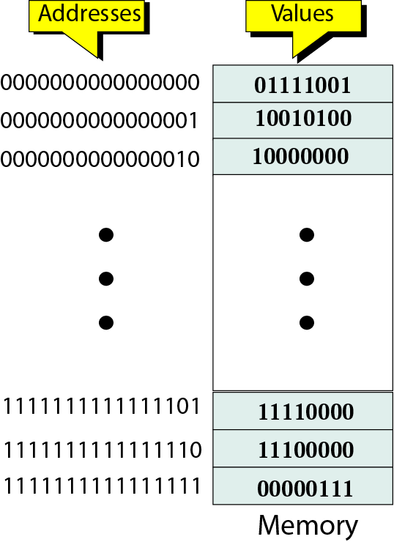
Κύρια Μνήμη (Main Memory)
Η κύρια μνήμη είναι μια συλλογή από θέσεις αποθήκευσης κάθε μια από τις οποίες διαθέτει ένα μοναδικό αναγνωριστικό που ονομάζεται διεύθυνση
Λέξη (word): Είναι μια ομάδα των 8, 16, 32 ή 64 bits και αναφέρεται στην ποσότητα των δεδομένων που μεταφέρονται από και προς την μνήμη ως ομάδα.
1 byte = 8 bits

Slide 11
Χώρος διευθύνσεων (address space)
Χώρος διευθύνσεων είναι ο συνολικός αριθμός των μοναδικά προσδιορίσιμων θέσεων στη μνήμη
Στην μνήμη διευθυνσιοδοτείται μοναδικά η κάθε λέξη
Ένας Η/Υ έχει μνήμη 32MB και κάθε θέσης μνήμης απαιτεί 1byte. Πόσα bits χρειάζονται για την διευθυνσιοδότηση κάθε θέσης μνήμης;
32MB είναι 32*2²⁰ bytes = 2⁵*2²⁰ bytes = 2²⁵ bytes.
Άρα απαιτούνται 25 bits για να γίνει η διευθυνσιοδότηση της κάθε θέσης μνήμης
Ένας Η/Υ έχει μνήμη 128MB και κάθε θέσης μνήμης απαιτεί 8 bytes. Πόσα bits χρειάζονται για την διευθυνσιοδότηση κάθε θέσης μνήμης;
128MB είναι 128*2²⁰ bytes = 2⁷*2²⁰ bytes = 2²⁷ bytes.
Κάθε λέξη είναι 8 bytes = 2³ bytes.
Άρα η μνήμη περιέχει 2²⁷/2³ = 2²⁴ λέξεις
Άρα απαιτούνται 24 bits για να γίνει η διευθυνσιοδότηση της κάθε θέσης μνήμης

Slide 12
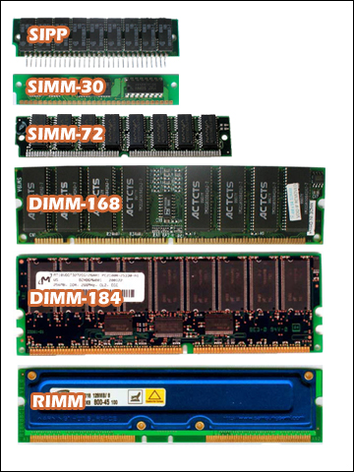
Τύποι μνήμης RAM (Random Access Memory)
Μνήμη τυχαίας προσπέλασης
Αποτελεί το μεγαλύτερο μέρος της κύριας μνήμης.
Μπορεί να αναγνωστεί και να εγγραφεί από τον χρήστη.
Είναι πτητική. Όταν διακοπεί η τροφοδοσία ρεύματος τα περιεχόμενα χάνονται
Κατηγορίες μνήμης RAM
Στατική SRAM (ακριβή, γρήγορη, <=10ns)
Δυναμική DRAM (φθηνή, αργή, >=60ns)
Μια πύλη flip-flop διατηρεί την κατάσταση της μέχρι να λάβει ένα παλμό εισόδου. Όταν συμβεί αυτό αλλάζει κατάσταση και παραμένει σε αυτή μέχρι να λάβει ένα νέο παλμό εισόδου.
Συνεπώς εναλλάσσεται μεταξύ δυο καταστάσεων (0 και 1) κάθε φορά που δέχεται έναν παλμό.
SRAM = Static Ram. Χρησιμοποιεί πύλες Flip-Flop. Τα δεδομένα διατηρούνται αποθηκευμένα όσο υπάρχει τροφοδοσία ρεύματος χωρίς να χρειάζονται ανανέωση.
DRAM = Dynamic Ram. Χρησιμοποιεί πυκνωτές. Χρειάζεται περιοδική ανανέωση διότι χάνουν με την πάροδο του χρόνου το φορτίο τους
SDRAM =Synchronous Dynamic Ram. Γρήγορη μορφή δυναμικής μνήμης που χρησιμοποιείται σήμερα στους Η/Υ. (περίπου 20% ταχύτερη σε σχέση με την προηγούμενη τεχνολογία δυναμικής μνήμης EDO)

Slide 13
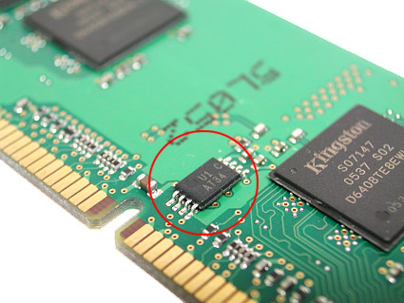
Μνήμη μόνο για ανάγνωση ROM (Read Only Memory)
Τα περιεχόμενά της μνήμης ROM καθορίζονται από τον κατασκευαστή
Κατηγορίες μνήμης ROM
PROM (προγραμματιζόμενη μνήμη μόνο για ανάγνωση)
EPROM (διαγράψιμη προγραμματιζόμενη μνήμη μόνο για ανάγνωση)
EEPROM (ηλεκτρονικά διαγράψιμη προγραμματιζόμενη μνήμη μόνο για ανάγνωση)

Slide 14
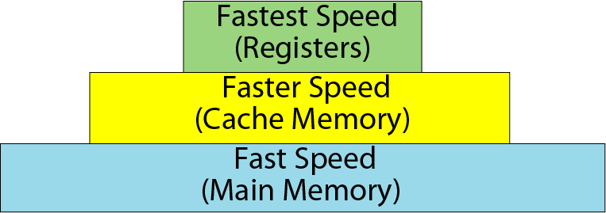
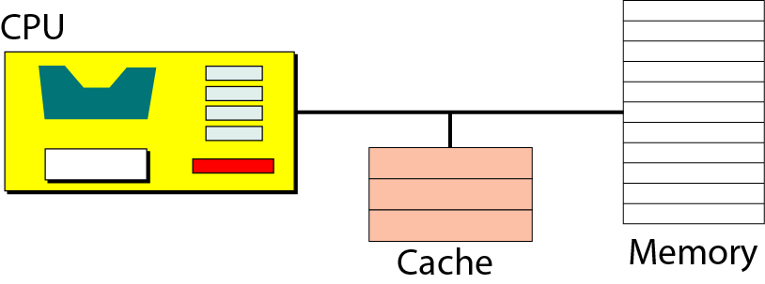
Ιεραρχία μνήμης – κρυφή μνήμη
Η κρυφή μνήμη είναι γρηγορότερη από την κύρια μνήμη αλλά πιο αργή από την ΚΜΕ και τους καταχωρητές της.
Έχει μικρό μέγεθος και βρίσκεται ανάμεσα στην ΚΜΕ και την κύρια μνήμη.
Διαδικασία προσπέλασης λέξης στην κύρια μνήμη
Ελέγχει αν υπάρχει στην κρυφή μνήμη
Αν υπάρχει την χρησιμοποιεί από εκεί αλλιώς αντιγράφει τη λέξη και τις γειτονικές της από την κύρια μνήμη στην κρυφή μνήμη.
Προσπελάζει την κρυφή μνήμη.

Slide 15
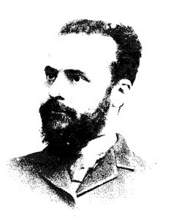
Κανόνας 80-20 (Pareto principle)
Οι περισσότεροι υπολογιστές αφιερώνουν το 80% του χρόνου για να προσπελάσουν μόνο το 20% των δεδομένων. Η κρυφή μνήμη μπορεί να φιλοξενήσει αυτό το 20% ώστε να κάνει την προσπέλαση ταχύτερη για το 80% των προσπελάσεων.
Παραδείγματα της αρχής του Παρέτο
Στο 20% των γαιοκτημόνων ανήκει το 80% της γης
20% των ενεργειών μας είναι υπεύθυνες για το 80% των αποτελεσμάτων
20% των πελατών δημιουργούν το 80% των πωλήσεων
20% των προϊόντων δημιουργούν το 80% των κερδών
20% των υπαλλήλων διεκπεραιώνουν το 80% του φόρτου εργασίας
Vilfredo Pareto 1848-1923

Slide 16
Κρυφή μνήμη Cache
Είναι ένα τμήμα της μνήμης το οποίο είναι κατασκευασμένο από υψηλής ταχύτητας στατική μνήμη.
Δεδομένα τα οποία πρόκειται να εγγραφούν στην κύρια μνήμη πρώτα γράφονται στην κρυφή μνήμη. Με αυτό τον τρόπο μελλοντικές αναγνώσεις γίνονται από την κρυφή μνήμη με μεγαλύτερη ταχύτητα.
Αν συμβεί ανάγνωση και η πληροφορία δεν υπάρχει στην κρυφή μνήμη τότε μεταφέρεται από την κύρια μνήμη στην κρυφή μνήμη πριν αναγνωστεί.
Το μέγεθος της κρυφής μνήμης είναι πολύ μικρότερο από την κύρια μνήμη (π.χ. 128ΚΒ έναντι 512ΜΒ)
Η επιτυχημένη λειτουργία της κρυφής μνήμης βασίζεται στην αρχή της τοπικότητας των αναφορών (χρονική & τοπική) η οποία αναφέρει ότι αν ένα μπλοκ μνήμης γραφεί ή αναγνωστεί τότε με μεγάλη πιθανότητα το ίδιο μπλοκ μνήμης ή γειτονικά του θα χρησιμοποιηθούν στο εγγύς μέλλον.
Hit Rate: Αριθμός επιτυχημένων προσπελάσεων δεδομένων απευθείας από την cache έναντι αποτυχημένων (π.χ. 98%).
Level 1 Cache ➔ εντός του επεξεργαστή (π.χ. 16Kb)
Level 2 Cache ➔ μεταξύ του επεξεργαστή και της RAM (π.χ. 128Kb)

Slide 17
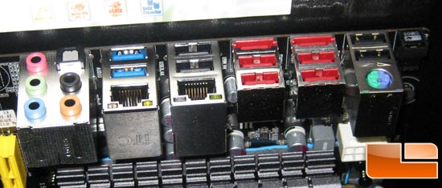
Υποσύστημα εισόδου/εξόδου
Το υποσύστημα εισόδου εξόδου επιτρέπει σε ένα υπολογιστή να διατηρεί προγράμματα και δεδομένα ακόμα και όταν είναι κλειστός
Μη αποθηκευτικές συσκευές εισόδου/εξόδου
Πληκτρολόγιο
Οθόνη
Εκτυπωτής
Σαρωτής
Αποθηκευτικές συσκευές εισόδου/εξόδου
Μαγνητικές αποθηκευτικές συσκευές
Οπτικές αποθηκευτικές συσκευές

Slide 18
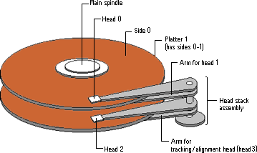
Μαγνητικοί δίσκοι
Αποτελούνται από ένα λεπτό επίπεδο οξειδίων του σιδήρου που βρίσκονται τοποθετημένα σε ένα (σκληρό) μεταλλικό ή (μαλακό) πλαστικό υπόστρωμα.
Σύγχρονοι «τύπου» Winchester σκληροί δίσκοι
Η κεφαλή αιωρείται αεροδυναμικά μέσα στον ερμητικά κλεισμένο δίσκο σε ελάχιστη απόσταση από την επιφάνεια.
Εγγραφή
Μια μαγνητική κεφαλή εγγραφής δημιουργεί ένα ηλεκτρομαγνητικό πεδίο το οποίο διευθετεί τα οξείδια του σιδήρου προς μια συγκεκριμένη κατεύθυνση. Όταν το μαγνητικό πεδίο πάψει να υφίσταται τα οξείδια διατηρούν τον προσανατολισμό τους. Έτσι η πληροφορία δεν χάνεται.
Ανάγνωση
Μια κεφαλή ανάγνωσης κινούμενη «αντιλαμβάνεται» εξ επαγωγής τον προσανατολισμό των οξειδίων του σιδήρου πάνω στην επιφάνεια

Slide 19
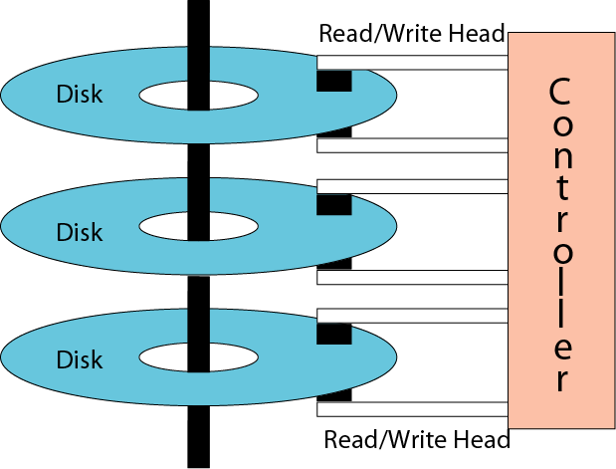
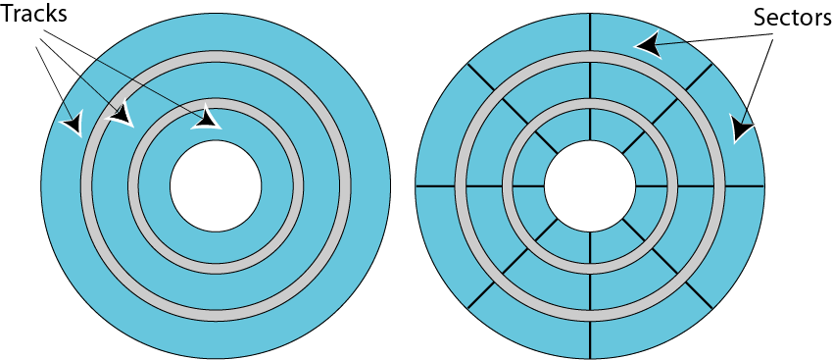
Μαγνητικοί δίσκοι – χρόνος προσπέλασης
Disk Access Time = Seek Time + Latency Time + Transfer Time
Seek Time = Χρόνος που απαιτείται για την μεταφορά της κεφαλής στην σωστή τροχιά
Latency Time = Καθυστέρηση για να έρθει το απαιτούμενο μπλοκ κάτω από την κεφαλή
Transfer Time = Χρόνος για την ανάγνωση του μπλοκ.
Η απόδοση ενός δίσκου εξαρτάται σε μεγάλο βαθμό από την ταχύτητα περιστροφής του (π.χ. 7200 στροφές το λεπτό).
track = τροχιά
sector = τομέας

Slide 20
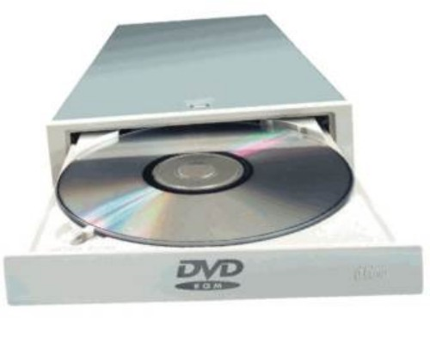
Οπτικοί δίσκοι
Αποτελούνται από μια επιφάνεια με δυνατότητα αντανάκλασης η οποία βρίσκεται πάνω σε ένα άλλο υλικό
Εγγραφή
Με την χρήση Laser δημιουργούνται μαύρα σημεία (βαθουλώματα) στην επιφάνεια
Τα δεδομένα κωδικοποιούνται ως σειρές από βαθουλώματα και επίπεδες περιοχές.
Ανάγνωση
Η κεφαλή φωτίζει με Laser χαμηλής ισχύος και διαβάζει την ανάκλαση
CD
Χωρητικότητα (650MB – 700MB)
Τα βαθουλώματα στην ανακλαστική επιφάνεια είναι 0,8μ (1μ=10⁻⁶μέτρα)
Χρησιμοποιεί υπέρυθρο laser
DVD
Χωρητικότητα (4,7GB – 8,5MB)
Τα βαθουλώματα στην ανακλαστική επιφάνεια είναι 0,4μ
Οι τροχιές είναι πιο κοντά μεταξύ τους σε σχέση με τα CDs
Χρησιμοποιεί κόκκινο laser

Slide 21
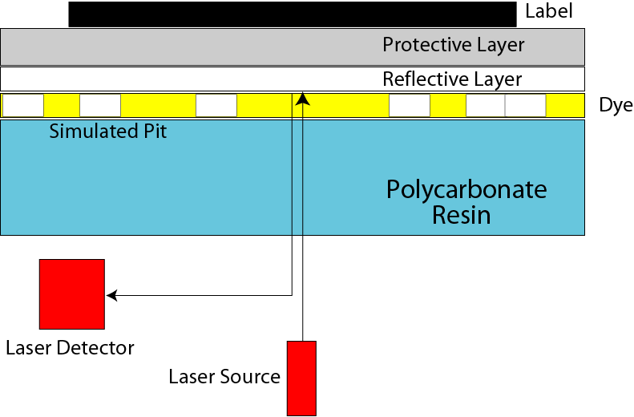
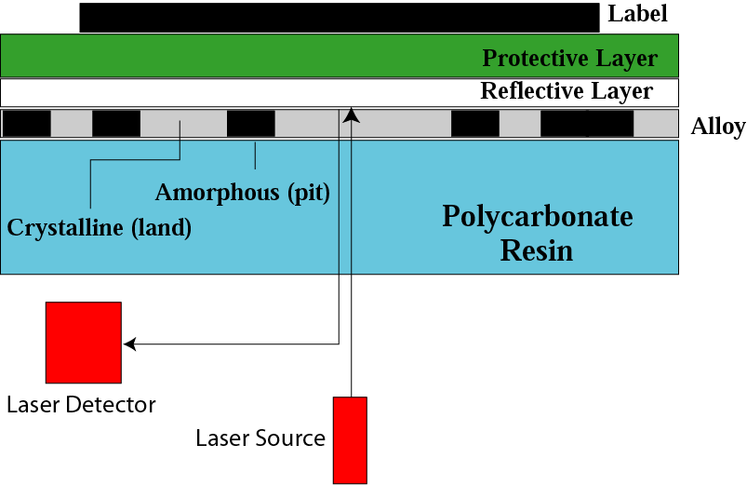
CD-R και CD-RW
CD-R
Μεταξύ του προστατευτικού στρώματος και της ανακλαστικής επιφάνειας υπάρχει ένα στρώμα με οργανική βαφή η οποία μπορεί να καεί με την χρήση του laser εγγραφής
CD-RW
Κάτω από το προστατευτικό στρώμα υπάρχει ένα μεταλλικό κράμα το οποίο μπορεί να βρίσκεται σε δύο φάσεις κρυσταλλική και άμορφη.
Αρχικά βρίσκεται στην 1^{η} φάση. Το Laser εγγραφής το λιώνει και το μετατρέπει στην 2^{η} φάση

Slide 22
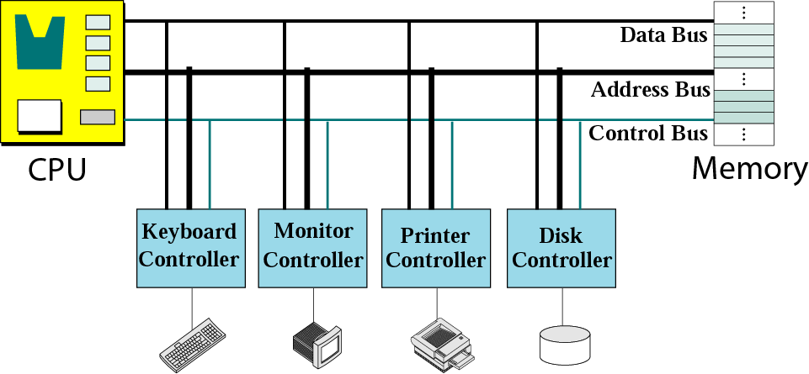
Σύνδεση υποσυστημάτων
Σύνδεση ΚΜΕ-Μνήμης
Δίαυλος δεδομένων.
Δίαυλος διευθύνσεων.
Δίαυλος ελέγχου.
Σύνδεση συσκευών Ε/Ε (μέσω ελεγκτών)

Slide 23
Δίαυλοι ανάμεσα στην ΚΜΕ και στην μνήμη
Δίαυλος Δεδομένων (Data Bus).
Ο αριθμός των καλωδίων εξαρτάται από το μέγεθος της λέξης. Αν ένας Η/Υ έχει μέγεθος λέξης 4bytes αυτό σημαίνει ότι ο δίαυλος δεδομένων απαιτείται να έχει 32 καλώδια έτσι ώστε τα 32 bits της λέξης να μπορούν να μεταφερθούν ταυτόχρονα.
Δίαυλος Διευθύνσεων (Address Bus).
Επιτρέπει την προσπέλαση μιας συγκεκριμένης λέξης στη μνήμη. Ο αριθμός των καλωδίων εξαρτάται από το χώρο διευθύνσεων της μνήμης. Για μνήμη με 2^{ν} θέσεις θα πρέπει ο δίαυλος να διαθέτει ν καλώδια.
Δίαυλος Ελέγχου (Control Bus).
H KME στέλνει στην μνήμη μέσω του διαύλου ελέγχου κωδικούς που προσδιορίζουν την ενέργεια που επιθυμεί να κάνει στη μνήμη (ανάγνωση, εγγραφή, …). Αν ένας Η/Υ διαθέτει 2^{μ} εντολές ελέγχου τότε ο δίαυλος ελέγχου πρέπει να έχει μ καλώδια

Slide 24
Ελεγκτές – Controllers
Οι συσκευές Ε/Ε δεν μπορούν να συδεθούν απευθείας στους διαύλους που ενώνουν ΚΜΕ και μνήμη
Οι συσκευές Ε/Ε είναι ηλεκτρομηχανικές ενώ οι ΚΜΕ και η μνήμη είναι ηλεκτρονικές με συνέπεια οι συσκευές Ε/Ε να έχουν σημαντικά χαμηλότερη ταχύτητα
Οι ελεγκτές εξομαλύνουν τις διαφορές μεταξύ των συσκευών Ε/Ε και της ΚΜΕ και της μνήμης
Κατηγορίες ελεγκτών
Σειριακοί: Υπάρχει μόνο μια σύνδεση καλωδίου ανάμεσα στην συσκευή και στον ελεγκτή, άρα μεταφέρεται 1 bit ανά χρονική στιγμή.
Παράλληλοι: Έχουν πολλές καλωδιακές συνδέσεις με την συσκευή, μπορούν να μεταφέρουν πολλά bit ταυτόχρονα

Slide 25
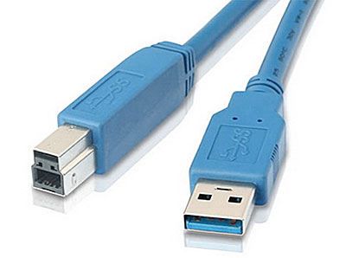
Είδη ελεγκτών
SCSI (Small Computer System Interface). Παράλληλη διασύνδεση με 8, 16 ή 32 καλώδια. Δημιουργείται μια αλυσίδα συσκευών η οποία πρέπει να τερματίζεται και στα δύο άκρα της. Κάθε συσκευή έχει τη δική της μοναδική διεύθυνση (ID).
FireWire (ΙΕΕΕ 1394). Σειριακή διασύνδεση. Μπορεί να συνδέσει μέχρι 63 συσκευές. Δεν απαιτεί τερματισμό της αλυσίδας των συσκευών. Μπορεί να λειτουργήσει στα 400 Μbps.
USB (Universal Serial Bus). Σειριακή διασύνδεση. Το USB 1.1 μετέφερε με ταχύτητες 1.5Μbps Διέθετε δίαυλο 4 καλωδίων δύο από τα οποία μεταφέρουν ηλεκτρική ισχύ
To USB 2.0 εμφανίστηκε τον Απρίλιο του 2000 και είναι 40 φορές ταχύτερο από το USB 1.1 φθάνοντας σε ταχύτητες 480Mbps
USB 3.0 με ταχύτητα 4,8Gbps

Slide 26
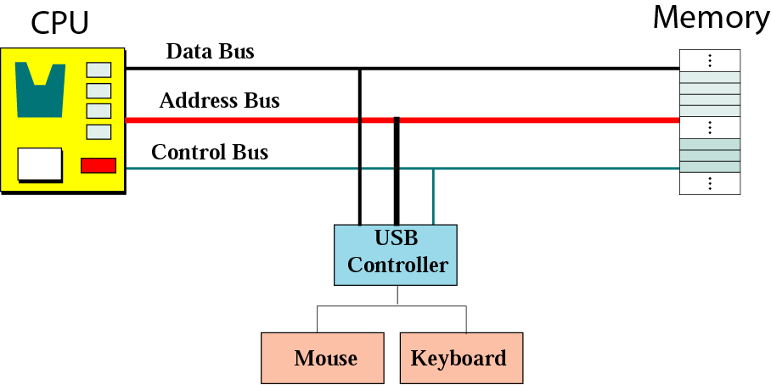
SCSI ελεγκτής και USB Ελεγκτής

Slide 27
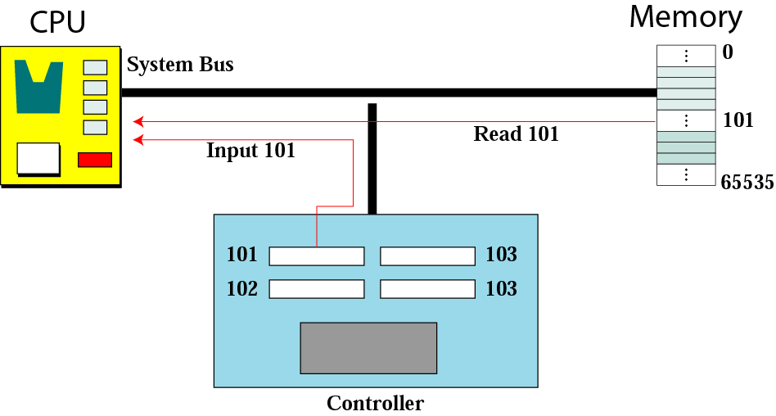
Επικοινωνία KME με τους ελεγκτές μέσω απομονωμένης Ε/Ε
Απομονωμένη Ε/Ε (isolated I/O)
Οι εντολές που χρησιμοποιούνται για την ανάγνωση και την εγγραφή σε συσκευές Ε/Ε είναι διαφορετικές σε σχέση με τις εντολές για τις ίδιες ενέργειες στην μνήμη.

Slide 28
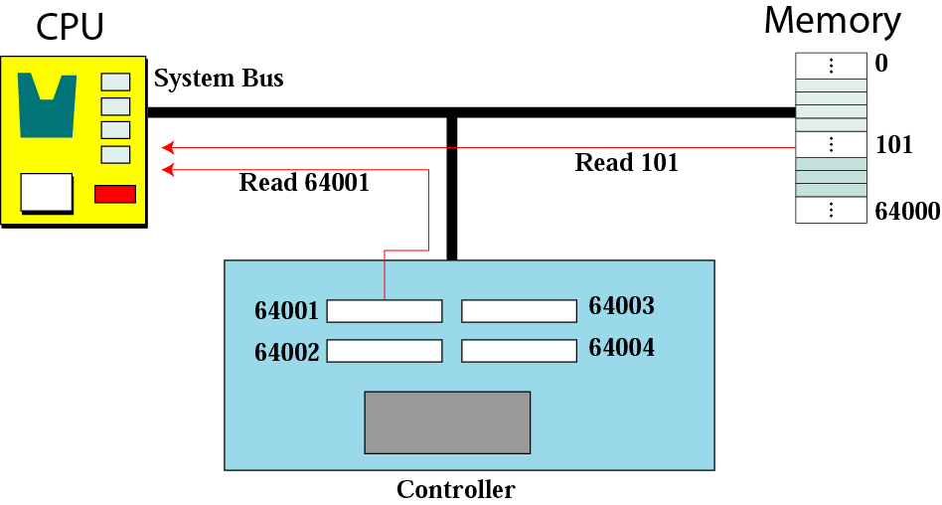
Επικοινωνία KME με τους ελεγκτές μέσω αντιστοιχισμένης στην μνήμη Ε/Ε
Αντιστοιχισμένη στην μνήμη Ε/Ε (memory-mapped I/O)
Η ΚΜΕ αντιμετωπίζει κάθε καταχωρητή του ελεγκτή Ε/Ε ως λέξη στην μνήμη. Πλεονέκτημα είναι ο μικρότερος αριθμός εντολών που χρειάζεται να «γνωρίζει» η ΚΜΕ

Slide 29
Βιβλιογραφία
Forouzan B., Mosharaf F. Εισαγωγή στην επιστήμη των υπολογιστών. Εκδόσεις Κλειδάριθμος (2010)
Καρολίδης Δ., Ξαρχάκος Κ.. Εισαγωγή στην πληροφορική και στο διαδίκτυο. Εκδόσεις Άβακας (2008).
Σφακιανάκης Μ. Εισαγωγή στην πληροφορική σκέψη. Εκδόσεις Κλειδάριθμος (2003).
Τσιτμηδέλης Σ., Τικτοπούλου Ε. Εισαγωγή στην πληροφορική. Πανεπιστημιακές εκδόσεις Αράκυνθος (2009).
Γιαγλής Γ. Εισαγωγή στην πληροφορική. Γκιούρδας εκδοτική (2009).
Αβούρης Ν., Κουφοπαύλου Ο., Σερπάνος Δ. Εισαγωγή στους υπολογιστές. Εκδόσεις typorama (2004).
Biermann A. Σπουδαίες ιδέες στην επιστήμη των υπολογιστών. Πανεπιστημιακές εκδόσεις Κρήτης (2008).
Brookshear J.G. Η επιστήμη των υπολογιστών, μια ολοκληρωμένη παρουσίαση. Εκδόσεις Κλειδάριθμος (2009).
Ceruzzi P.E. Ιστορία της υπολογιστικής τεχνολογίας. Από τον ENIAC μέχρι το διαδίκτυο. Εκδόσεις Κάτοπτρο (2006).

Slide 30
Σημείωμα Αναφοράς
Copyright Τεχνολογικό Ίδρυμα Ηπείρου. Δρ. Γκόγκος Χρήστος.
Πληροφορική Ι.
Έκδοση: 1.0 Άρτα, 2015. Διαθέσιμο από τη δικτυακή διεύθυνση:
http://eclass.teiep.gr/OpenClass/courses/ACC136/
ΔΙΑΤΑΡΑΧΕΣ ΦΩΝΗΣ, Ενότητα 0, ΤΜΗΜΑ ΛΟΓΟΘΕΡΑΠΕΙΑΣ, ΤΕΙ ΗΠΕΙΡΟΥ - Ανοιχτά Ακαδημαϊκά Μαθήματα στο ΤΕΙ Ηπείρου

Slide 31
Σημείωμα Αδειοδότησης
Το παρόν υλικό διατίθεται με τους όρους της άδειας χρήσης Creative Commons Αναφορά Δημιουργού-Μη Εμπορική Χρήση-Όχι Παράγωγα Έργα 4.0 Διεθνές [1] ή μεταγενέστερη. Εξαιρούνται τα αυτοτελή έργα τρίτων π.χ. φωτογραφίες, Διαγράμματα κ.λ.π., τα οποία εμπεριέχονται σε αυτό και τα οποία αναφέρονται μαζί με τους όρους χρήσης τους στο «Σημείωμα Χρήσης Έργων Τρίτων».
Ο δικαιούχος μπορεί να παρέχει στον αδειοδόχο ξεχωριστή άδεια να χρησιμοποιεί το έργο για εμπορική χρήση, εφόσον αυτό του ζητηθεί.
[1]
http://creativecommons.org/licenses/by-nc-nd/4.0/deed.el

Slide 32
Τέλος Ενότητας
Επεξεργασία: Ευάγγελος Καρβούνης
Άρτα, 2015

Slide 33
Τέλος Ενότητας
Οργάνωση Υπολογιστών

